Slide 1
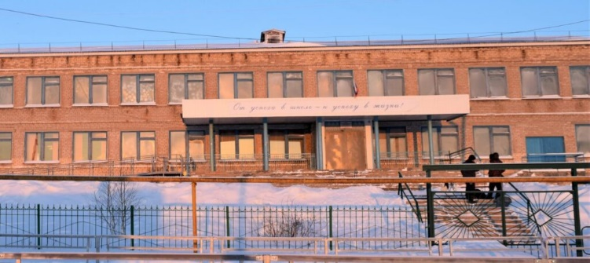
Педагогический класс «Будущий педагог»
Государственное бюджетное общеобразовательное учреждение Самарской области основная общеобразовательная школа с. Малое Ибряйкино муниципального района Похвистневский Самарской области.

Slide 2
Профессия «Учитель»
Чтобы быть хорошим преподавателем,
нужно любить то, что преподаешь,
и любить тех, кому преподаешь.
Василий Ключевский

Slide 3
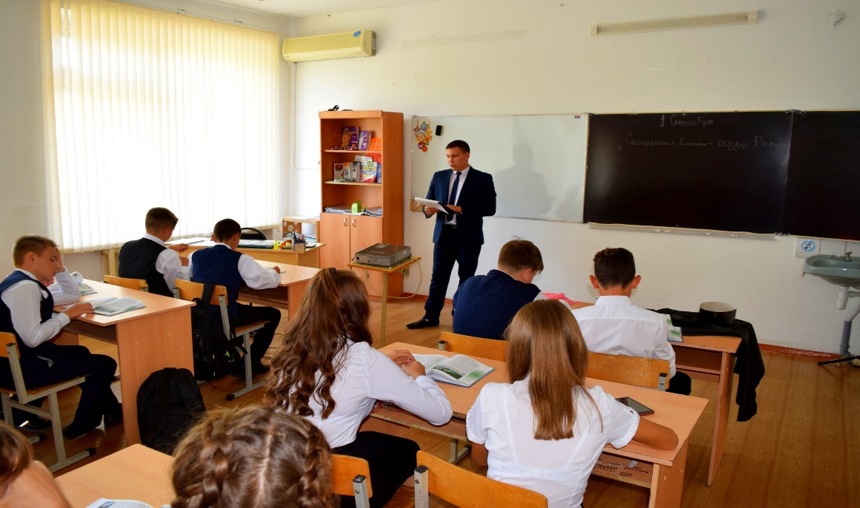
Общая характеристика профессии
Учитель — это уникальная профессия, вне времени, моды и географии.
Являясь одной из древнейших профессий, она остаётся нужной и востребованной по сей день.
Учителя работают не только в школе, они передают знания в колледжах и институтах и других учебных заведениях.

Slide 4
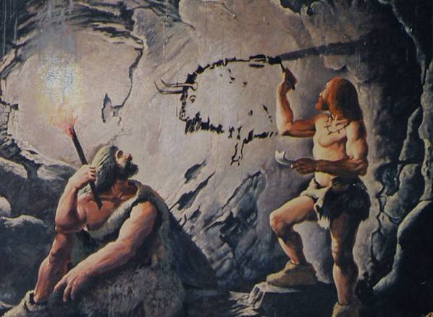
История профессии
Когда-то давно, когда разделения труда не существовало, учителями становились все старшие, наиболее опытные представители племени/общины.

Slide 5
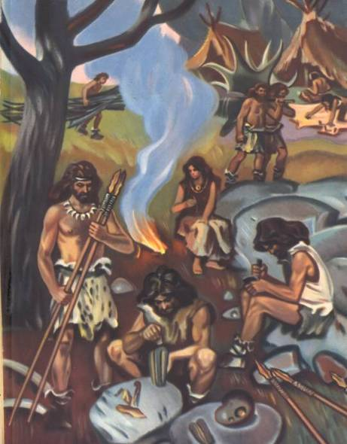
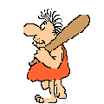
Затем, учителями становились люди, владевшие тем или иным ремеслом и передававшие тот или иной навык/знание.

Slide 6
Афинская система воспитания
Предполагала начало обучения с 7 лет, когда педагог (так называли черного раба) вел ребенка в школу, где сначала он проходил чтение и счет, затем наступала очередь литературного и эстетического воспитания. Большая роль отводилась и физическому воспитанию.

Slide 7
Спартанская система воспитания
Основное внимание уделяла воспитанию физической выносливости.

Slide 8
Образование эпохи Средневековья носило в основном религиозный характер

Slide 9
И лишь в 18 — 19 веках, преподавание как официально признанная профессия стало массовым явлением в Европе и во всём мире

Slide 10
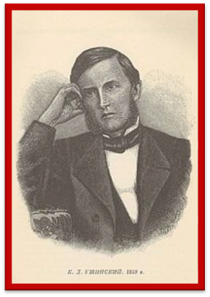
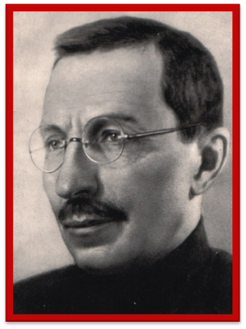
Большой вклад в развитие отечественной педагогики внесли Л. Н. Толстой, К. Д. Ушинский, А. С. Макаренко и многие другие

Slide 11
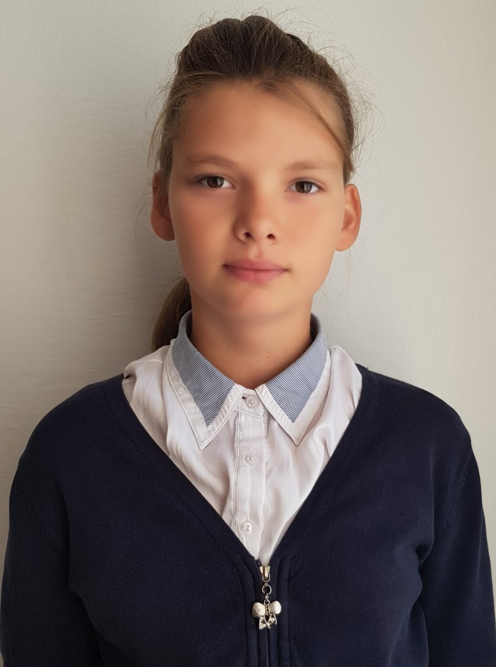
«Педагогический класс»
Профессиональное воспитание будущего учителя — это длительный процесс, который начинается задолго до поступления молодого человека в профессиональное учебное заведение и начала работы. Многолетний опыт педагогического образования в нашей стране говорит о том, что большое значение имеет допрофессиональная подготовка. Одной из самых проверенных и эффективных форм являются педагогические классы.
Чтобы воспитать будущих учителей в нашей школе организован «Педагогический класс», в состав которого входит учащаяся 7 класса Манаенко М. Руководитель класса учитель математики Илехметов А.Ю. Мария в будущем мечтает стать учителем начальных классов.

Slide 12
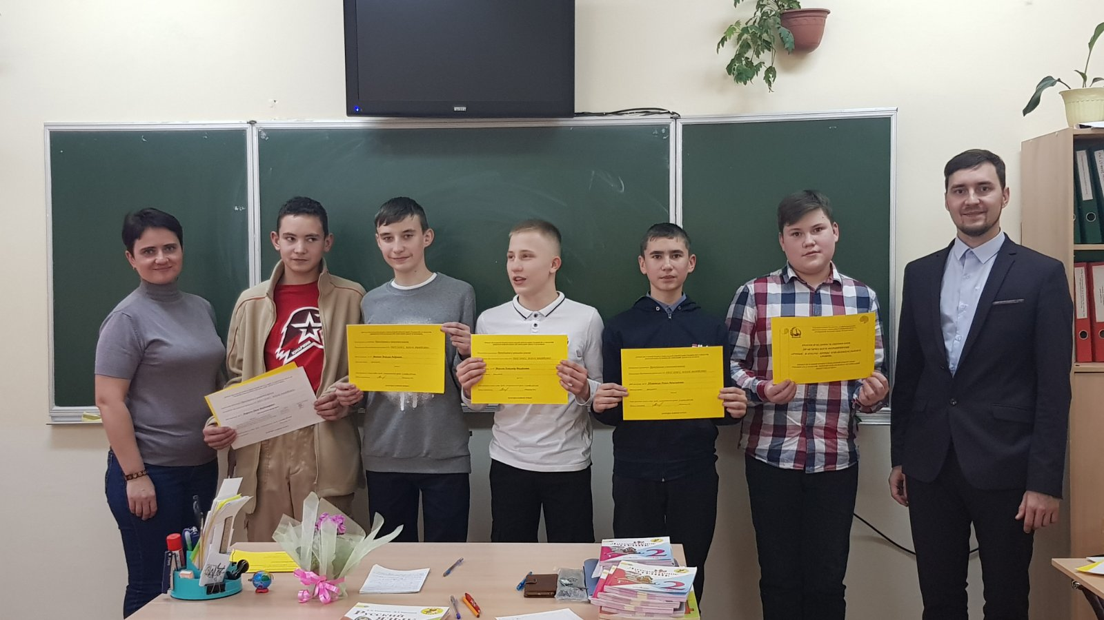
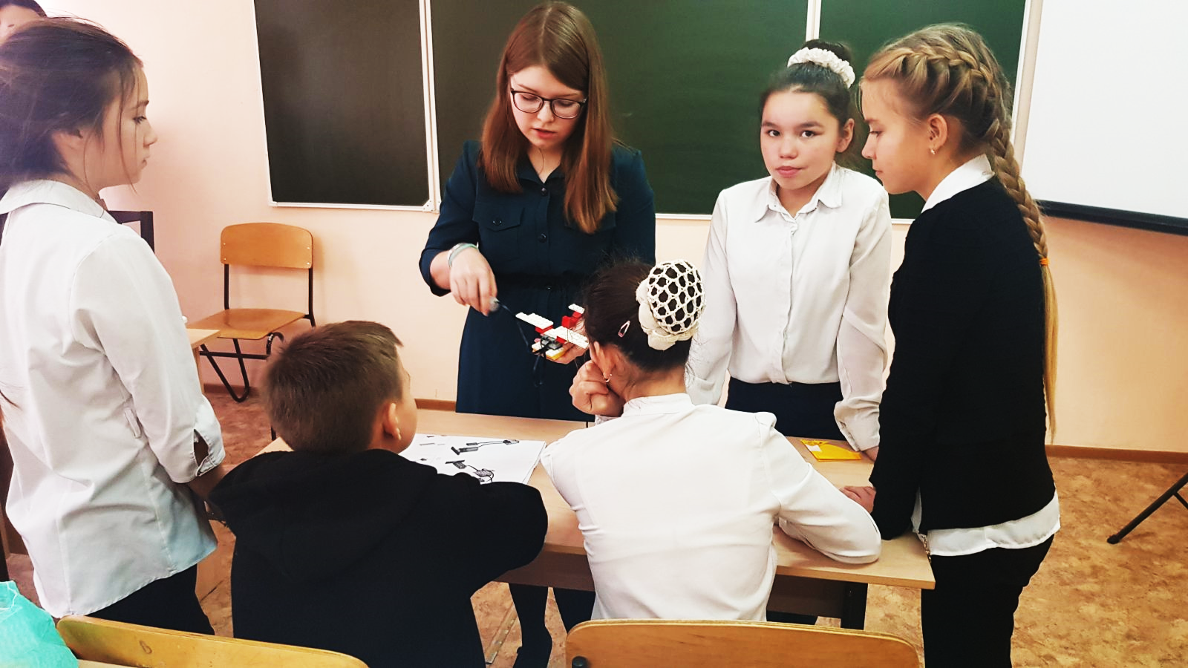
ГБОУ ООШ с. Малое Ибряйкино принимает участие в реализации этого проекта с 2022 года. За этот короткий срок накоплен опыт работы, ориентированный на выбор профессии учителя.

Slide 13
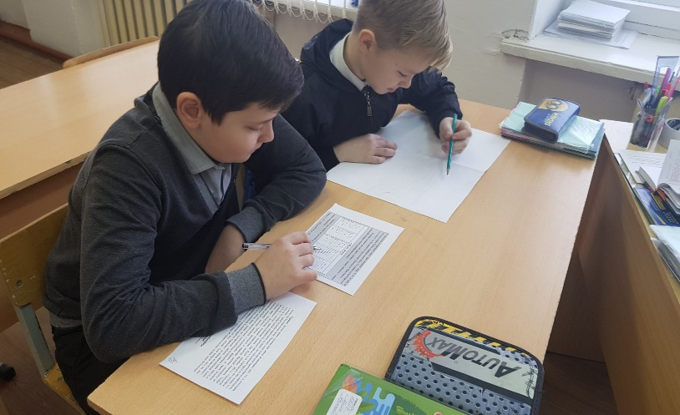
Целями допрофессионального обучения и воспитания школьников являются формирование у старшеклассников представления о педагогической профессии, отношения к учителю как профессионалу, ориентирование учащихся в системе ценностей, которые отражают специфику педагогической деятельности, организация самопознания, развитие профессиональных интересов, профессиональное самоопределение, соотнесение собственных возможностей, особенностей с представлениями о профессии.

Slide 14
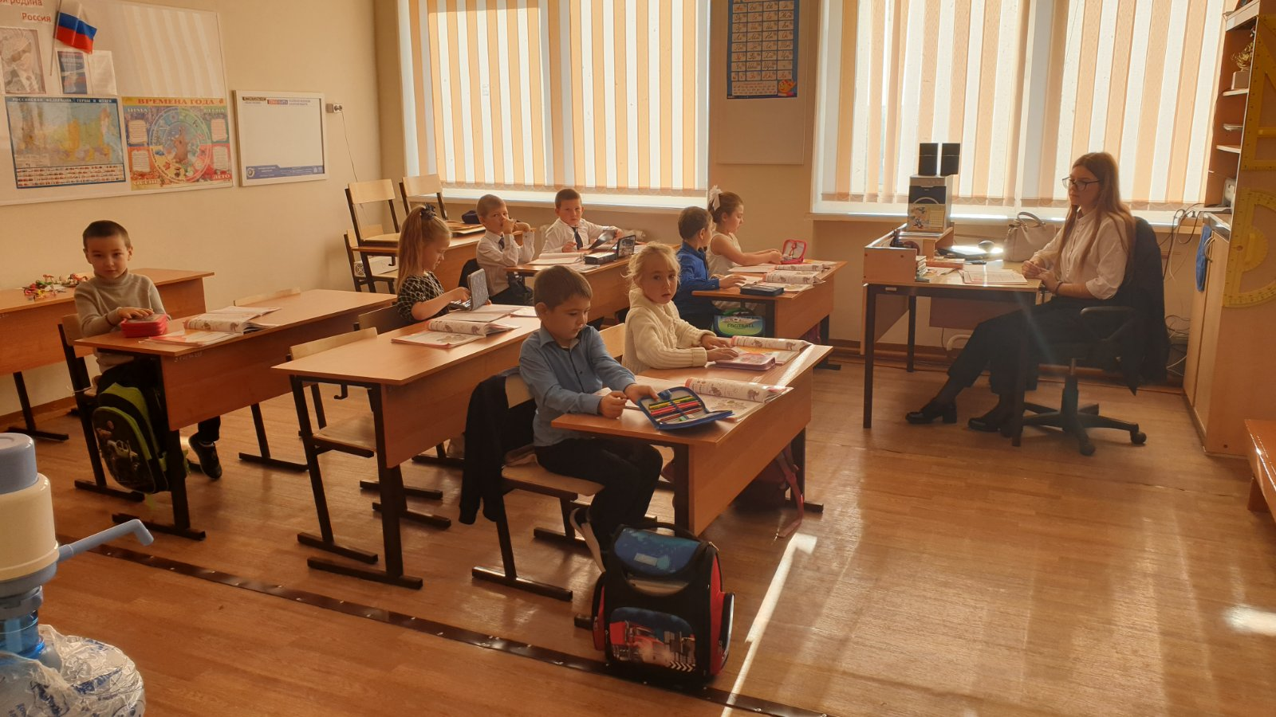
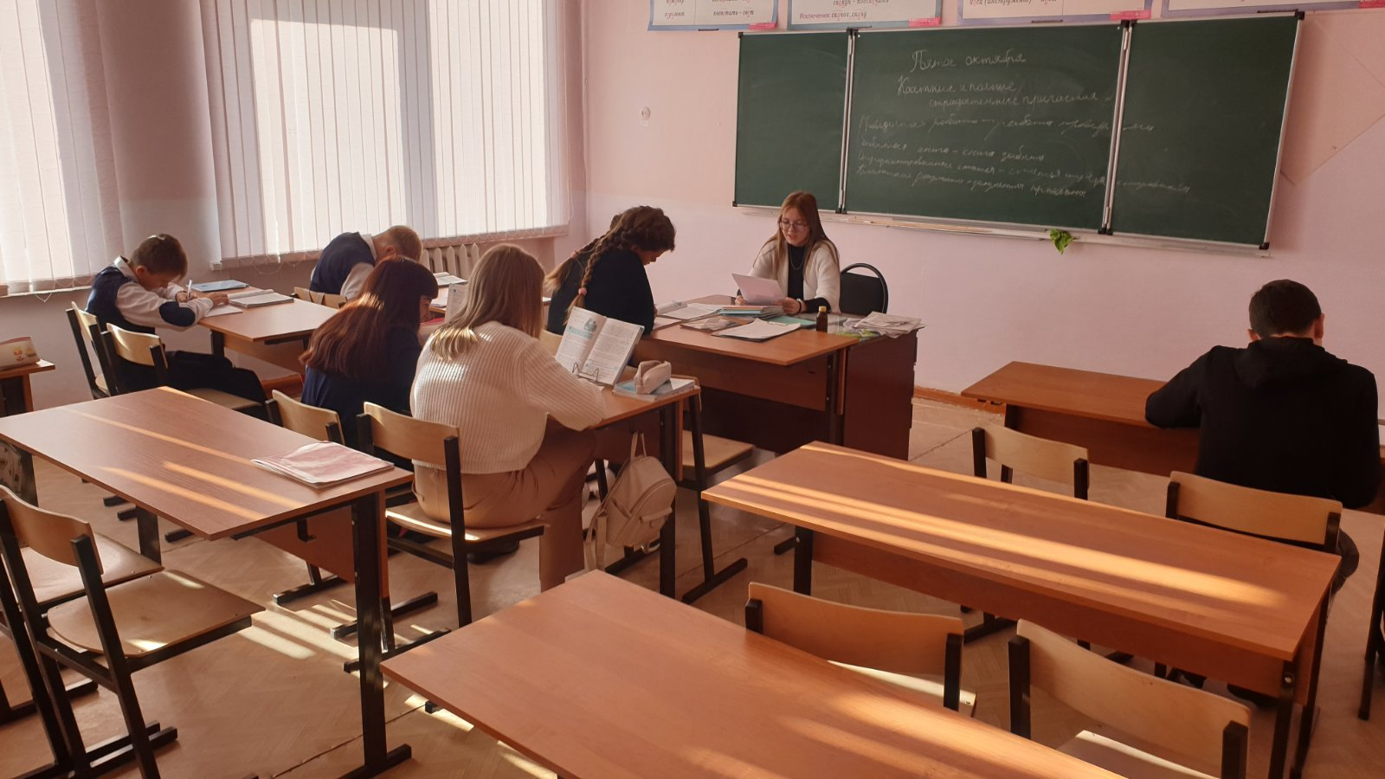
Первые пробы проводятся как проигрывание ситуаций в своем классе. Положительной стороной этого вида проб является то, что ребята готовы быть не только организаторами какого-то дела, но и его участниками. Зная трудности, которые возникают у тех, кто организует мероприятие, они стараются помочь, поддержать одноклассников. У ребят происходит изменение в отношении к «педагогу», изменяется и позиция ученика. Это является важным шагом в процессе осознания деятельности учителя.
Так же обучающимся доводится информация о государственных программах для учителей, что мотивирует с выбором профессии учитель.

Slide 15
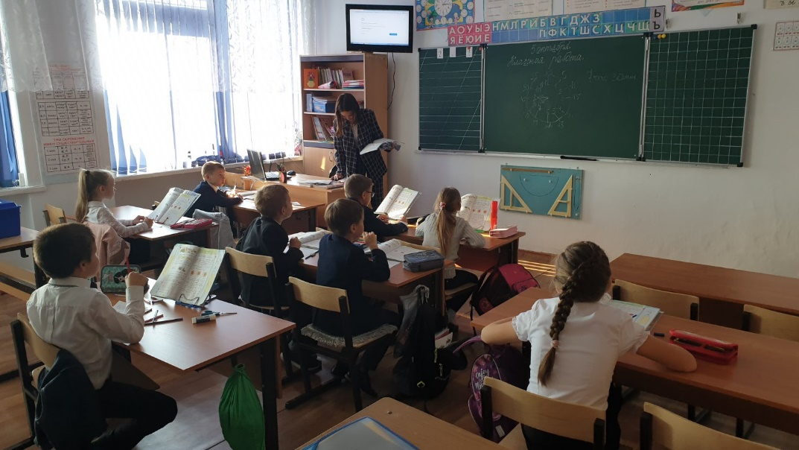
Государственные программы для учителей
С 2020 года запускается реализация госпрограммы «Земский учитель» выплаты. В рамках данной госпрограммы предусматривается осуществлять выплату единовременной компенсации в размере 1 млн руб. учителю, прибывшему (переехавшему) на работу:
в сельские населенные пункты;
в рабочие поселки;
в поселки городского типа;
в города с населением до 50 тыс. человек.

Slide 16
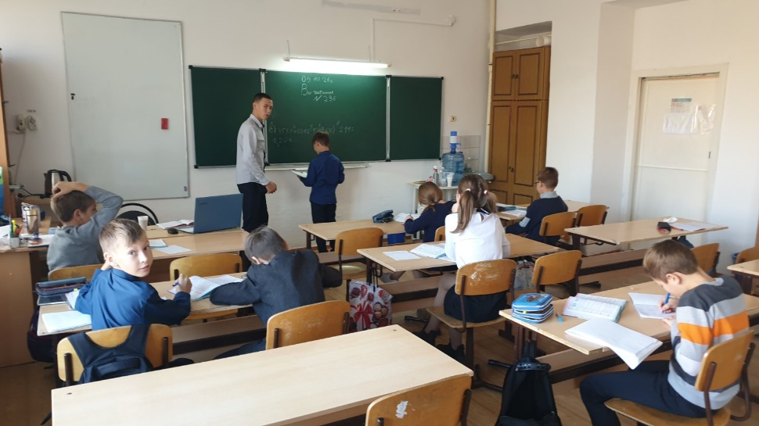
Ипотека для молодых учителей
Ипотека для молодых учителей
Государство оказывает помощь учителю во время получения ипотеки, компенсируя разницу при оплате первого взноса при помощи средств из фонда региональных бюджетов. Такое субсидирование — это существенная помощь преподавателю с низким среднемесячным доходом.
Льготная ипотека для учителей в 2020 году — это погашение государством определённой части (до 40%) от стоимости квартиры или дома. Благодаря этому цена на жильё получается доступной, и любой молодой учитель сможет позволить себе купить квартиру по ипотеке, выплачивая небольшие ежемесячные проценты. Кроме этого ссуду в виде льготной ипотеки можно потратить не только на погашение первого взноса, но и для оплаты процентной ставки по займу.

Slide 17
Поощрения лучшим учителям страны
В рамках направления «поддержка лучших учителей» приоритетного национального проекта «образование» в 2006-2009 годах выплачивалось денежное поощрение 10 000 лучшим учителям в размере 100 тыс. Рублей каждое.
Начиная с 2010 года, в соответствии с указом президента российской федерации от 28 января 2010 г. № 117, ежегодно выплачивается денежное поощрение 1 000 лучшим учителям в размере 200 тыс. рублей каждое.

Slide 18
Спасибо за внимание!

